Slide 1
Introduktion til guide
Denne præsentation indeholder slides og noter som du/I kan bruge til at facilitere øvelsen:
”Find fokusområder”
Pakken består af:
Praktiske informationer
Slides du kan bruge til at rammesætte og facilitere processen med dit team
Brug noterne
I notefeltet under hver slide finder du tale noter og forklaringer på sliden, som du kan bruge når du skal præsentere og facilitere. Enkelte slides har animationer. Her er det beskrevet, hvad du skal gøre for at det fungerer bedst muligt.

Slide 2
deltagere
Processen er målrettet skolens ledelsesteam. Hvis man allerede har en fraværskoordinator eller en central trivselsmedarbejder, der understøtter arbejdet i fraværssager, kan det være hensigtsmæssigt at invitere dem med.
Det kan også være givtigt for processen at involvere medlemmer fra skolebestyrelsen, eller planlægge hvordan skolebestyrelsen får den nødvendige viden.
Nogle skoler har haft glæde af at lave dele af processen sammen med medarbejdere med det formål at understøtte viden om skolefravær hos alle medarbejdere. Det er dog vigtigt at understrege, at processens strategiske sigte primært er rettet mod skoleledelsen.

Slide 3
processen
Tid: Processen tager 3 timer alt i alt. Man kan vælge at dele den i to bidder.
En af 2 timer og en af 1 time.
Ide: Det kan være givtigt for processen at starte med at dykke ned i skolens specifikke fraværstal så alle deltagere får et indblik i hvordan det ser ud for jeres skole netop nu.
Print et eksemplar til hver deltager af : ‘Vurder jeres skoles arbejde med skolefravær’
Gode tips når du bruger præsentationen
Der er en enkelt film med i præsentationen. Husk at have lydudstyr og adgang til internettet når du præsenterer, da filmen spiller direkte derfra. Prøv det gerne af inden du starter mødet, så du ved, at der er hul igennem, og at lyden er klar og tydelig.

Slide 4
Find fokusområder
Helhedsorienteret tilgang til arbejdet med at forebygge og håndtere skolefravær

Slide 5
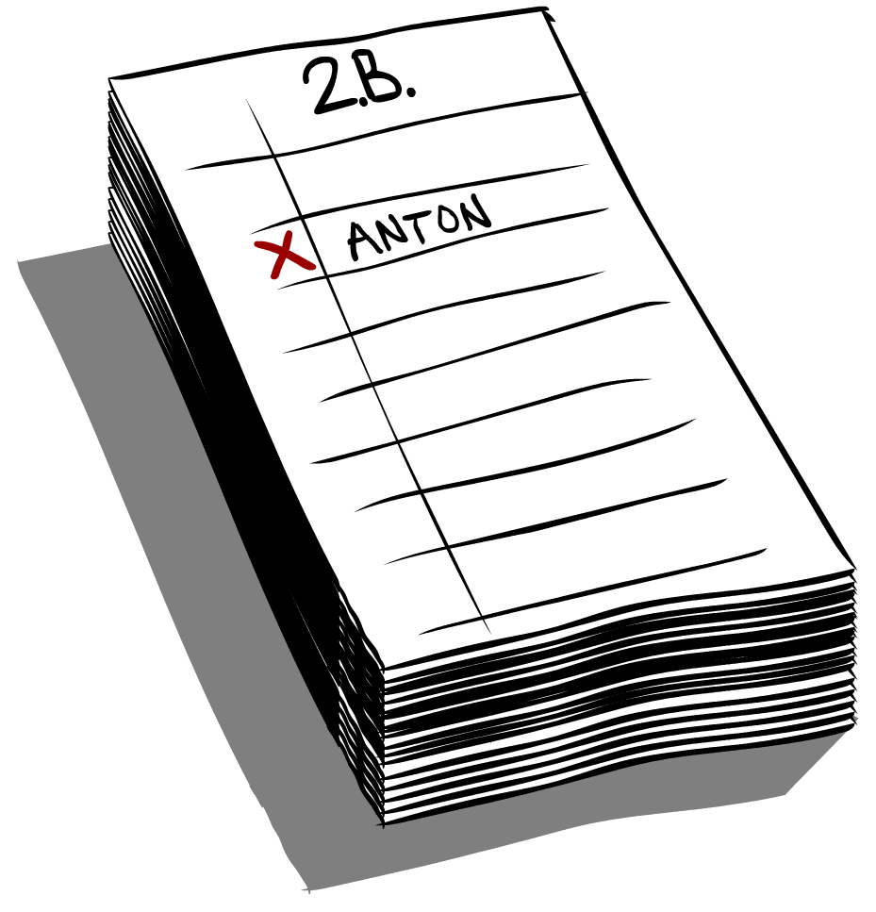

Agenda for mødet
Viden om skolefravær
Introduktion til processen
Film
Kort refleksion over filmen
Proces: Find fokusområder
Opsamling
Notes:
Gennemgå agendaen for mødet:
Under punktet ”Viden om skolefravær”, bliver I præsenteret for vigtige pointer fra forskning. Det er den viden, Børns Vilkårs materialer bygger på.
Herefter er der en kort introduktion til den proces I skal gennemgå sammen.
Dernæst følger en film og et par korte refleksionsspørgsmål. Formålet med dem er, at tune alle ind på skolefravær og skabe et fælles udgangspunkt for den efterfølgende vurdering.
Herefter kører I processen, som munder ud i en opsamling, hvor I bliver enige om jeres næste skridt.

Slide 6


Der er altid en god grund …
“Altså jeg føler lærere og elever bruger den nemmeste undskyldning for, at man ikke er i skole, nemlig ‘pjæk’. Det er ord, der bliver brugt forkert, fordi selv hvis det er pjæk, så er der vel en grund til, hvorfor en elev hellere vil være hjemme. Der er altid noget bag det, og det er ikke gået op for folk endnu.”
Amira, 16 år
Notes:
I Børns Vilkårs samtaler med børn der har haft højt fravær, kommer det altid frem, at der er gode grunde til ikke at komme i skole. Alle børnene vil helst gå i skole og have en normal hverdag. Som pigen her siger, er det nemt at kalde det pjæk, eller pege på simple forklaringer. Dette kalder på nysgerrighed og grundighed i skolens arbejde.

Slide 7
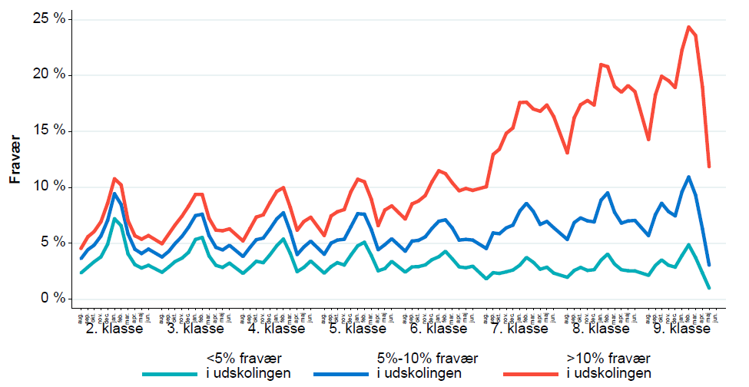
Udvikling af skolefravær set over et
skoleliv
Elever med højt fravær i udskolingen (>10 procent) har haft gennemsnitligt højt fravær også i indskolingen (rød).
Et fravær på 5-10 procent i de yngste klasser kan være et faresignal.
Fraværet stiger kraftigt i 6. klasse (mellemtrinnet).
Det er mest retvisende at se på det samlede fravær på tværs af sygefravær, lovligt fravær og ulovligt fravær.
Kilde: Panelanalyse af bekymrende skolefravær. VIVE (2020)
Notes:
VIVE har fulgt 87.000 elever, der afsluttede 9. klasse i 2016/2017 og 2017/2018 og set på deres fraværshistorik over et helt skoleliv. I grafikken er eleverne inddelt i tre grupper alt efter deres fravær i udskolingen.
Som grafikken viser, har elever med højt fravær i 9. klasse (den røde linje) igennem hele deres skoletid haft et højere gennemsnitligt fravær sammenlignet med elever med lavere fravær. I de tidlige år er forskellen og omfanget af fravær ikke meget højt, men et fravær på 5-10 % fravær i de yngste klasser kan altså være et faresignal.
Grafikken fortæller os også, at vi skal være særligt opmærksomme omkring mellemtrinnet, hvor fraværet tager fart for denne gruppe.
Fraværet er højst i vintermånederne.
Endelig konkluderer VIVE at det er mest optimalt at følge det samlede fravær, fordi det er, når det samlede fravær følges, at man ser dette mønster.
Billedet kommer kun tydeligt frem, når vi ser på det samlede fravær på tværs af sygefravær, lovligt fravær og ulovligt fravær.
Det kan tage for lang tid på mødet, hvis man på dette tidspunkt i processen går for langt ind i drøftelserne af grafen, men det kan være godt at pointere følgende spørgsmål man kan tage med videre og vende tilbage til:
Hvordan kommer vi tidligere i gang med at forebygge?
Hvordan kan vi arbejde mere proaktivt i overgangen omkring 6. klasse?
Hvordan får vi en mere ensartet registreringspraksis så vi kan få øje på skolens lokale mønstre?
Hvordan får vi en praksis, hvor vi ser på det samlede fravær, når vi skal vurdere en bekymring?

Slide 8
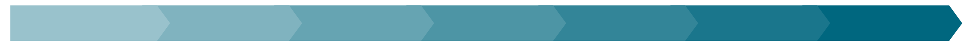
Skolefravær udvikler sig gradvist
Tegn der viser sig i skolen
Begyndende skolefravær
Moderat skolefravær
Omfattende skolefravær
Barnet giver udtryk for, at det ikke vil i skole/spørger om det kan blive hjemme.
Det er vanskeligt at få barnet af sted i skole om morgenen.
Barnet forsøger at undgå at komme af sted, trækker f.eks. tiden, kommer for sent. Lykkes fortsat med at komme i skole.
Periodisk fravær f.eks. i enkelte timer, går hjem fra skole før skoledagen er slut.
Fravær fra undervisningen kombineret med skolegang.
Fuld fraværende fra skolen i bestemte perioder af skoleåret, f.eks. efter ferier.
Fuldt fraværende fra skolen i en lang periode.
Tegn, der ofte viser sig derhjemme
Notes:
Dette slide viser Kearneys model (2008), som Børns Vilkår har videreudviklet på. Den forklarer de forskellige faser i et typisk skolefraværsforløb.
Skolefravær udvikler sig ofte gradvist. Det starter ofte med at barnet givet udtryk for fysisk ubehag og protesterer imod at gå i skole, men kommer afsted. Næste skridt kan være, at barnet udebliver fra enkelte timer/enkelte dage, indtil der opstår et længerevarende fravær eller barnet helt holder op med at komme i skole.
I starten er det typisk (KLIK for at få første fase frem)….. Derefter begynder moderat skolefravær (KLIK for at få fasen frem)…. Til sidst kan det ende i omfattende fravær (KLIK for at få sidste fase frem).
Modellen viser noget af det, der sommetider bliver problematisk i samarbejdet mellem skolen og hjemmet, nemlig at skole og hjem vil få øje på skolefraværsproblematikker og mistrivsel på forskellige tidspunkter. Den stiplede linje viser (KLIK for at få linjen frem), at der er forskel på de tegn, der ofte viser sig derhjemme, og de tegn, der viser sig i skolen.
Tit sker der også noget i skolen i tiden op til, at de første konkrete tegn viser sig for en elev. Det kan f.eks. være uro i klassen, mobning, ensomhed, konflikter eller kedsomhed, som eleven måske fortæller om derhjemme. Det er derfor vigtigt med en god dialog mellem hjem og skole.
Børn og unges symptomer kan være diffuse (fx ondt i maven), ligesom symptomer på mistrivsel let kan forveksles med fysisk sygdom. Der er altså god grund til at lytte til børnene, når de fortæller, at de har ondt eller har det svært.
Det er desuden meget almindeligt at barnet kan have meget forskellige reaktioner ude og hjemme.
Der er altså to vigtige pointer:
Den tidlige dialog mellem hjem og skole er vigtig og det er vigtigt ikke at slå forældres henvendelser hen, med begrundelse i at der ikke ser ud til at være noget i skolen.
Det er vigtigt at reagere på alle tegn på at der er noget i fællesskabet der ikke fungerer, fordi det er det der kan være starten på en fraværsudvikling.

Slide 9
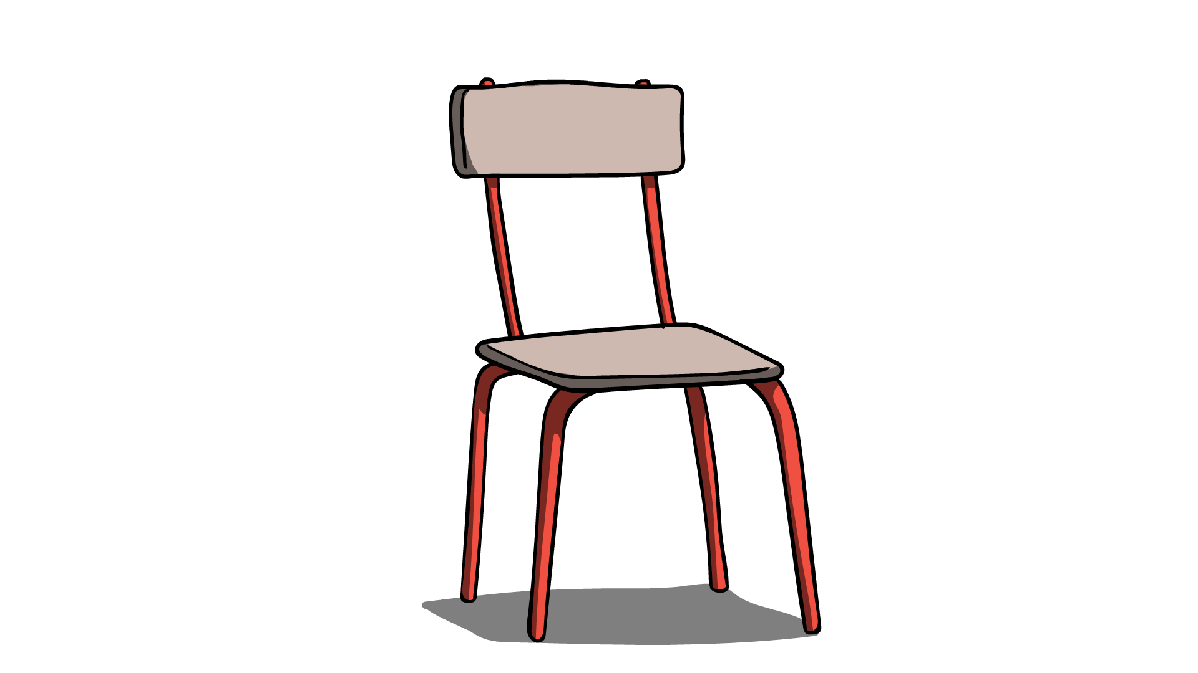
Skolefravær er altid et sammensat problem
Skolefravær kan opstå for alle børn. Skolefravær er et komplekst problem med mange årsager.
Det kan f.eks. handle om…
… uro eller uforudsigelighed…
… svære /svage relationer til klassekammerater eller lærere …
… følelse af ikke at høre til i skolens fællesskab…
… undervisning, som eleven synes er kedelig eller for svær…
… skift og ændringer i elevens liv (lærerskift, nye situationer i familien, flytning)…
… og det er sjældent muligt at pege på en enkelt årsag…
Notes:
Skolefravær er ikke noget, der kun opstår i bestemte familier. Det kan ske for alle,
Det betyder ikke at der ikke kan være en sammenhæng til en øget sårbarhed som nogle børn kan have.
Når Børns Vilkår spørger børnene peger de på det, der er tæt på dem selv og tæt på klassens fællesskab
Der kan ske forandringer i barnet skoledag med nye lærere, kammerater der flytter, mobning eller uro i klassen, som gør, at det bliver svært at komme afsted. Eller det kan handle om manglende tilhørsforhold til klassen. Fravær kan også udløses af enkeltstående negative livsbegivenheder som f.eks. sygdom eller dødsfald.
Børns Vilkårs interviewundersøgelse viser, at der kan ske en gradvis ophobning af små og store årsager,
Man kan nemt komme til kun at fokusere på ting i den enkelte elev, der har fravær, men der er altid flere årsager. Eleven er en del af et fællesskab og en skolehverdag, og alle de ting omkring eleven er med til at påvirke trivslen og elevens fravær.

Slide 10

Tal med børnene
SET MED BØRN OG FORÆLDRES PERSPEKTIV
Inddragelse af barnets perspektiv er vigtigt for:
Den tidlige opsporing
Den grundige afdækning
At sikre faglig og social trivsel i fraværsperioder
At lave en bæredygtig plan
Notes:
I en undersøgelse blandt lærere (Analyse & Tal, 2021: Håndtering af bekymrende fravær i folkeskolen) er der 40 %, der giver udtryk for, at det er svært at inddrage børn, og de efterlyser metoder og kompetencer til dette.
I Børns Vilkårs arbejde med skoler er der flere skoleledere og lærere, der fortæller at de generelt set er rigtig gode til at inddrage børnene i dagligdagen. Men når det drejer sig om skolefravær, som ofte er et komplekst problem, kan de komme til at glemme at inddrage af flere årsager.
Hvordan kommer man til at tale om skolefravær, uden at skabe skyld og skam?
Hvordan kommer man i kontakt med børn og unge, hvis de faktisk er holdt op med at komme i skolen?
Hvordan kommer man i kontakt med børn og unge, man måske har en svag relation til?
Lærerundersøgelsen peger også på at det typisk er de ældste elever der inddrages – hvis man altså får spurgt.
Børnene i Børns Vilkårs undersøgelser fortæller, at de gerne vil inddrages mere, men også at man skal tænke sig om og skabe rammer for, at det bliver muligt.

Slide 11
Processen består af 3 faser:
x
PROCESSEN
1
Fase
Vurder
Hver deltager giver en rating fra 1-5 på en række principper fordelt på 5 tematikker, ud fra i hvor høj grad den enkelte oplever at skolen udlever og lykkes med princippet. De individuelle ratings deles i gruppen. Forskelle og ligheder i ratings begrundes, udfoldes og drøftes.
”Find jeres fokus” er en proces som hjælper jer med at:
Få et hurtigt overblik over temaer med betydning for skolefravær
Finde og konkretisere de fokusområder, der giver mening på jeres skole
Skrive aftaler ned om hvem der gør hvad, for at beslutningerne bliver til praksis på skolen
2
Fase
Find fokus Deltagerne kortlægger sammen skolens praksis indenfor de 5 temaer med henblik på at finde fokus for det fremadrettede arbejde. Her kan man finde inspiration og konkrete værktøjer på sitet.
3
handleplan: fra beslutning til praksis Deltagerne reflekterer over den bedste vej fra beslutning til praksis og nedskriver aftaler.
Fase
Notes:
Gennemgå formålet og processen sammen.
Tilpas så det passer til jeres proces. Det kan fx være, at det passer bedre til jeres situation og kontekst at stoppe den fælles proces efter fase 2, hvorefter en arbejdsgruppe laver udkast til en handleplan som gruppen kvalificerer efterfølgende.
Det kan også være, at I har reserveret tid en anden dag til at gå i dybden med udarbejdelse af handleplanen.
Forslag til tidsplan med 6 deltagere:
Vurderingsøvelse:
10 minutter individuel refleksion + i alt 5 minutter pr. deltager = 40 minutter
Find fokus:
6 minutters drøftelse pr. tema: 30 minutter
Handleplan: 60 minutter
Plus små pauser

Slide 12
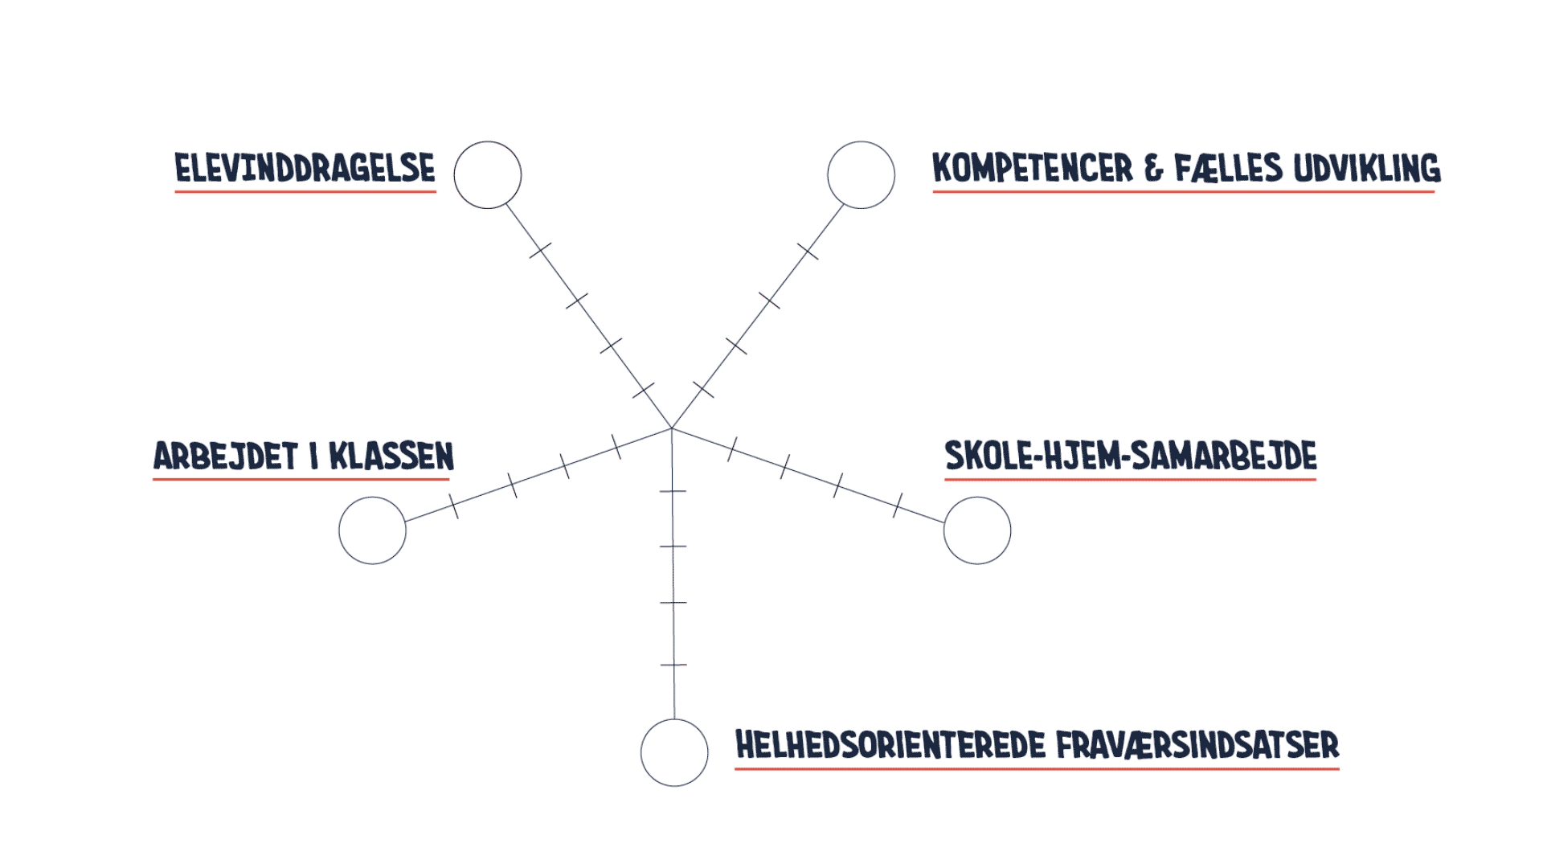
x
Temaer
De 5 temaer og tilhørende principper i procesværktøjet er baseret på den viden, der er indsamlet i Børns Vilkår.
Hvert princip kan udfoldes for mere baggrund og viden om princippet.
Samlet set giver de 5 temaer jer en ramme for at fokusere jeres videre arbejde.
Notes:
Her ser I temaerne og en lille ”GIF” der illustrer hvordan I kan bruge modellen til at vurdere status for skolens praksis indenfor de 5 temaer.
På det efterfølgende slide er der en film på ca. tre minutter, der sætter processen og refleksionerne i gang.

Slide 13
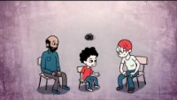

Slide 14
Refleksionsspørgsmål
Hvordan passer filmens budskab til det børnesyn, der er på jeres skole?
Hvad er det mest inspirerende i filmen i forhold til jeres nuværende praksis i fraværsarbejdet?
Hvad finder I mest inspirerende i den fraværsforståelse filmen formidler?
Notes:
Når I har set filmen, kan I skabe en dialog omkring jeres skoles fraværssyn. I kan anvende nedenstående spørgsmål i dialogen:
Hvordan passer filmens budskab til det børnesyn, der er på jeres skole?
Hvad er det mest inspirerende i filmen i forhold til jeres nuværende praksis i fraværsarbejdet?
Hvad finder I mest inspirerende i den fraværsforståelse filmen formidler?

Slide 15
x
Fase 1
Vurderingsøvelsen
1. Individuel runde:
Læs temaer og principper i værktøjet Vurder og find fokus igennem hver for
sig, og lav ud fra hvert princip en hurtig vurdering af hvor skolen er i sin
praksis på en skala fra 1-5, hvor 1 er længst fra mål og 5 er helt i mål.
Noter jeres individuelle vurdering på modellen og skriv et par noter,
så I husker begrundelsen for jeres vurderingen.
I kan bruge jeres individuelle vurdering til at skabe et samlet billede på
modellen på den sidste side.
2. Fælles dialog:
Tag en runde hvor I hver især begrunder jeres vurdering af de
enkelte temaer. Skriv eventuelt lidt noter undervejs.
Formålet med den individuelle vurdering er:
At I alle får samme overblik over indholdet i temaer og principper
At jeres umiddelbare individuelle vurdering sætter turbo på refleksionen over skolens status
Formålet med den fælles refleksion er at få alles viden i spil og skabe et fælles grundlag for arbejdet med at sætte retning for skolens arbejdet med at forebygge og håndtere fravær.
Notes:
Gennemgå formålet med fase 1, og gennemgå dernæst hvad I skal i de to runder i fasen.
I starter nu på den individuelle vurdering.
Det tager ca 10 minutter.
Deltagerne læser selv principperne igennem og vurderer det samlede tema på en skala fra 1-5.
5 er et udtryk for, at man oplever, at skolen samlet set lever godt op til princippet og 1 et udtryk for, at der er meget arbejde at gøre.
For nogen giver det mening at vurdere de enkelte principper først og dernæst lave et gennemsnit, for andre giver det mening at give en samlet vurdering uden mellemregninger. Det er dog vigtigt, at deltagerne noterer ganske korte begrundelser, så de har noget at støtte sig til i den efterfølgende runde.

Slide 16
x
Fase 2
Find fokus
Formålet med find fokus:
At kortlægge jeres nuværende praksis og på den baggrund finde fokus for arbejdet med at forebygge og håndtere fravær ud fra et helhedsorienteret perspektiv
Gøre det tydeligt for alle hvordan der arbejdes både forebyggende og håndterende
Skabe overskuelighed og sammenhæng til skolens samlede strategi til at sikre god kvalitet i elevernes læringsmiljø
Processen bygger på jeres vurdering og refleksion over status
på skolens arbejde, indenfor de 5 temaer I arbejdede med i vurderingsredskabet.
1. Drøft temaerne igennem og noter hvad I allerede gør godt og hvad I ønsker
at forfine, forandre og forbedre.
2. Beslut hvad I vil fokusere på i den videre proces med at forfine, forandre
eller forbedre skolens praksis.
En af jer skriver det, I kommer frem til, i værktøjet Vurder og find fokus –
opsamlingsdokument til referententen.
Når I har besluttet jer kan I gå videre til næste slide: Fase 3 - Handleplan
Notes:
Gennemgå formålet med Fase 2 og læs sammen hvad I skal.
Når I drøfter temaerne kan det være hjælpsomt at skrive så konkret som muligt, hvad I allerede gør godt. Download pdf'en, find fokus og skriv direkte ind i den.
Det overblik I skaber, kan senere anvendes til at synliggøre overfor både medarbejdere og
samarbejdspartnere, hvordan skolen arbejder, og hvad I som ledelse gør for at understøtte
dette arbejde.
For nogen opleves dette som en gentagelse af den fælles runde fra fase 1. Erfaringen er, at det alligevel kan være givtigt at tvinge sig selv til at blive endnu mere konkret, på det man rent faktisk får gjort og lykkes godt med, inden man tager beslutningen om næste skridt.
Når I har været alle temaer igennem, skal I beslutte hvad I vil fokusere på i det kommende arbejde.
Du kan strukturere processen således:
En runde hvor hver deltager peger på tre områder, de mener der bør prioriteres.
En fælles drøftelse, der munder ud i en beslutning.

Slide 17
x
Fase 3
Handleplan
Formålet med denne øvelse er:
At gå fra beslutning til praksis og skriftliggøre jeres aftaler.
At skabe refleksion over hvordan I bedst skaber en forandret praksis på jeres skole.
Ud fra jeres drøftelser kan I nu udvælge hvilke(t) tema(er) I skal fokusere
på og få aftalt, hvordan I nemmest kommer i gang og hvad der skal gøres.
Vælg tema eller temaer
Find værktøjer og viden. Se de næste to slides og gå eventuelt ind på sitet, for at se om der er værktøjer eller viden herfra, som I ønsker at anvende.
Drøft hvordan den praksis I ønsker bedst understøttes:
Hvilken praksis understøttes bedst af tydelige forventninger og opfølgning fra ledelsen?
Hvilken praksis understøttes bedst af kompetenceudvikling med fælles refleksion, øvebaner og opfølgning?
Hvilken praksis kræver fælles udvikling og innovative processer på skolen?
Hvilke praksis kan lægges ud til personalet som inspiration?
4. Anvend handleplansskemaet og lav aftaler om hvem der gør hvad
Notes:
Gennemgå formålet med fase 3.
Læs dernæst de fire punkter igennem.
Du kan komme med nedenstående eksempel, for at eksemplificere hvad der menes.
Hvis vi fx :
Vælger elevinddragelse...
…kan vi gå ind på de to næste slides (oversigt over sitet), og finde de værktøjer vi kan bruge til at understøtte vores proces med både dialog med medarbejderne om temaet, samt konkrete værktøjer, der kan understøtte medarbejderne når de inddrager eleverne.
Dernæst kan vi drøfte hvad der er behov for, at vi gør som ledelse for at understøtte den praksis med elevinddragelse, som vi ønsker. Skal vi være tæt på med tydelige forventninger og tæt opfølgning? Har vi brug for at booste medarbejdernes kompetencer? Skal vi indgå i et fælles udviklingsarbejde, hvor vi sammen udforsker nye måder at inddrage på? Kan vi lægge materiale direkte ud til medarbejderne og lade det være op til dem at bruge det?
Afslutningsvis kan vi skrive resultatet af vores drøftelser ind i handleplansskemaet, så vi ved hvad vi vil satse på i overskrifter, samt aftaler hvem der går videre med de forskellige dele af processen.
Du kan downloade handleplansskemaet på sitet, og skrive direkte ind i pdf’en.
Forslag til proces:
Spørg: hvad træder frem som det mest åbenlyse I skal arbejde med? vælg max 3 Tag en runde. skriv ned i fælles dokument. Hvad træder frem nu? Hvad er er I klar til at tage beslutning om? Hvad vil I undersøge yderligere

Slide 18
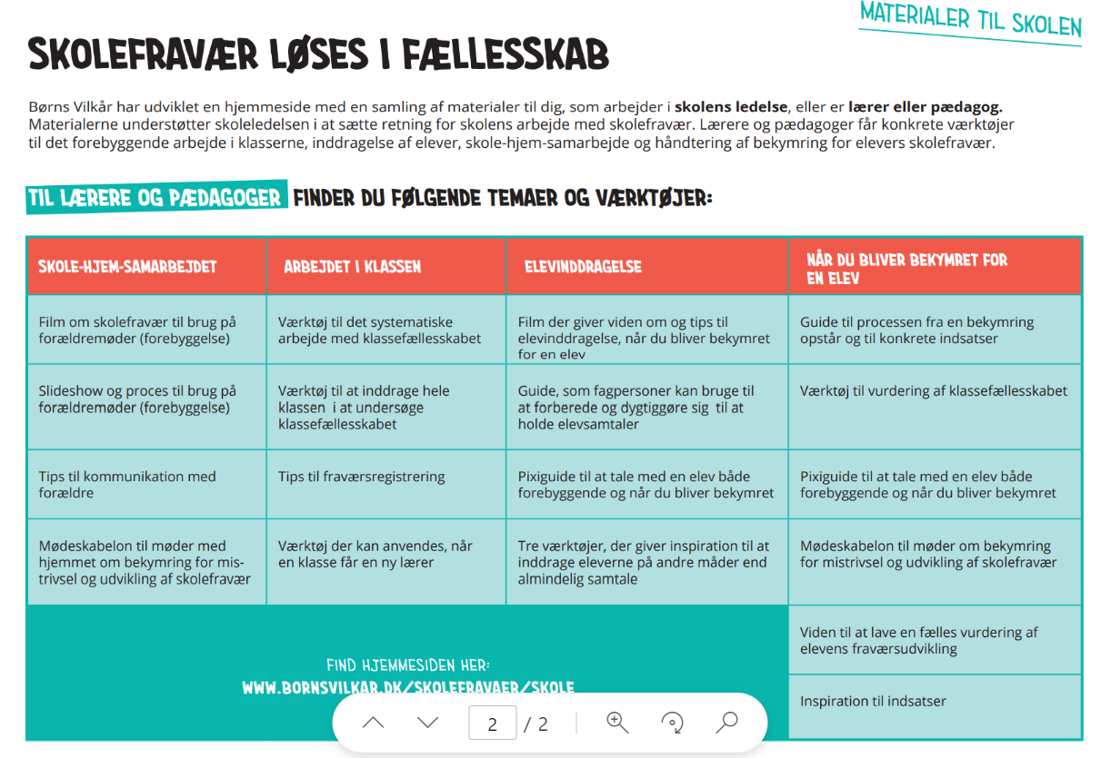

Slide 19
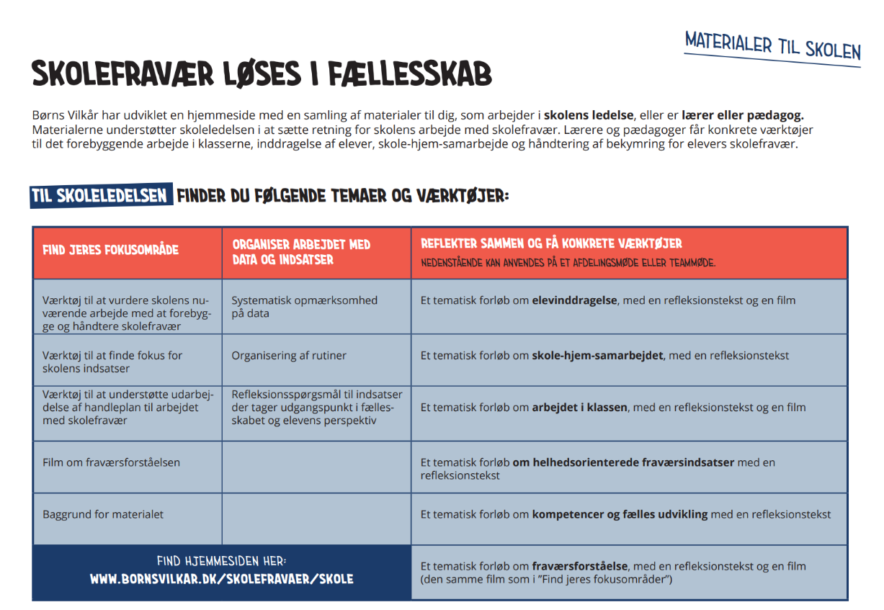

Slide 20
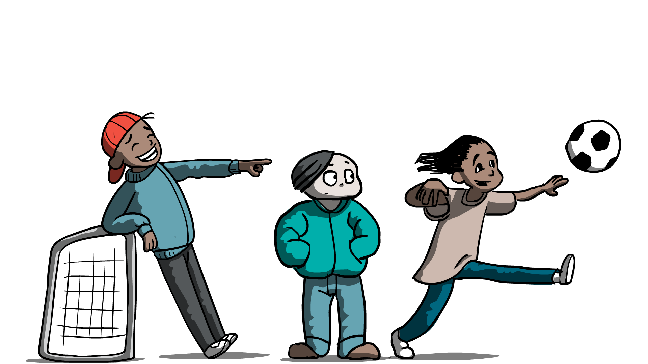
FOR

